Slide 1

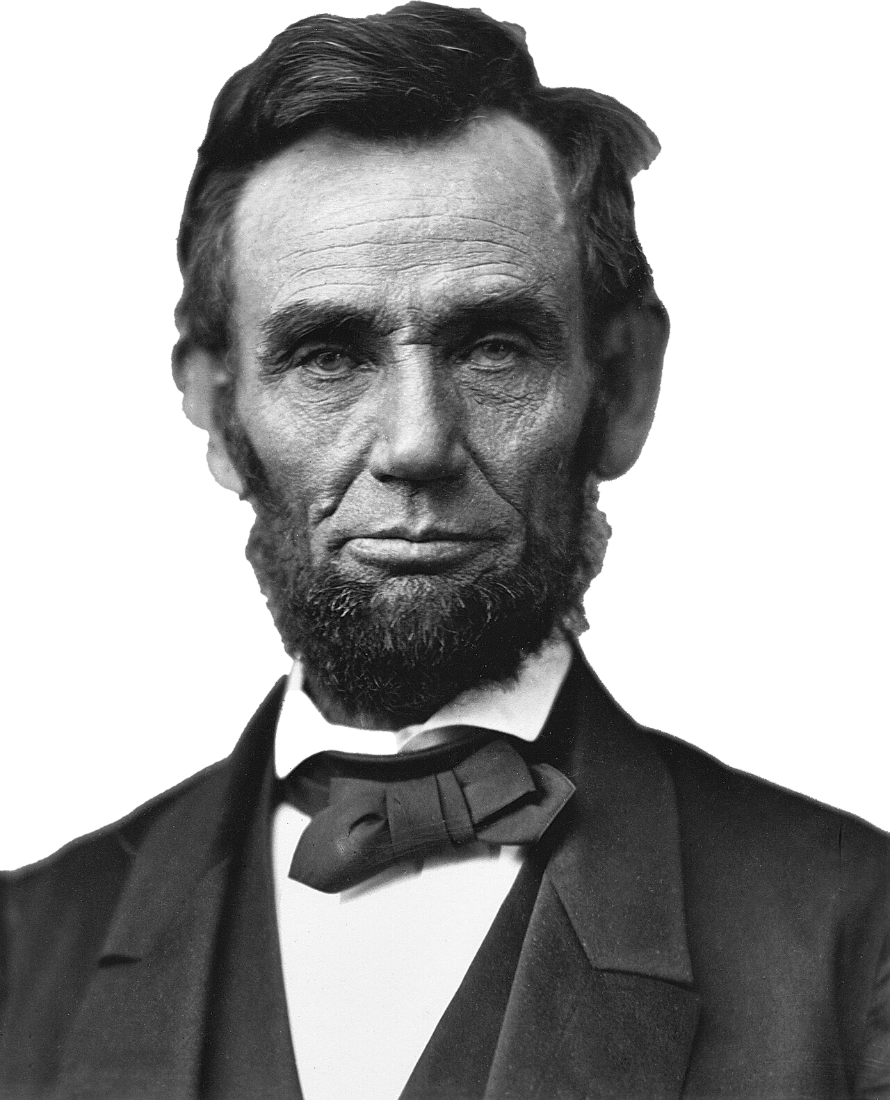
Я повільно ходжу, але ніколи не ходжу назад.
Авраам Лінкольн

Slide 2

10
Геометрія
Урок 08
Розвʼязування типових завдань. Самостійна робота «Основні поняття стереометрії. Паралельне проектування»
www.matnova.com.ua
08.10.2023

Slide 3











САМОСТІЙНА РОБОТА

Slide 4






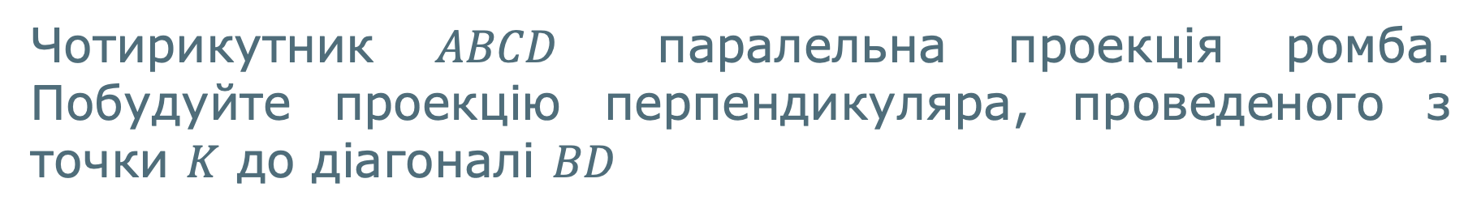

Чотирикутник $ABCD$ паралельна проекція ромба. Побудуйте проекцію перпендикуляра, проведеного з точки $K$ до діагоналі $BD$
$$B$$
$$C$$
$$K$$
$$L$$
$$A$$
$$D$$
$$KL∥AC$$

Slide 5


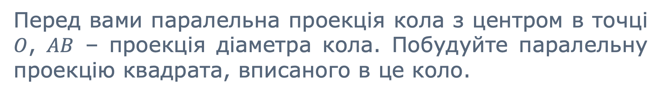










Перед вами паралельна проекція кола з центром в точці $O$, $AB$ – проекція діаметра кола. Побудуйте паралельну проекцію квадрата, вписаного в це коло.
$$KL∥AB$$
$$L$$
$$KO_{1}=O_{1}L$$
$$Q$$
$$B$$
$$OO_{1}⊥AB$$
$$O_{1}$$
Оскільки діагоналі квадрата перпендикулярні і рівні,
$AQBP$ – проекція квадрата, вписаного в коло.
$$K$$
$$O$$
$$A$$
$$P$$

Slide 6





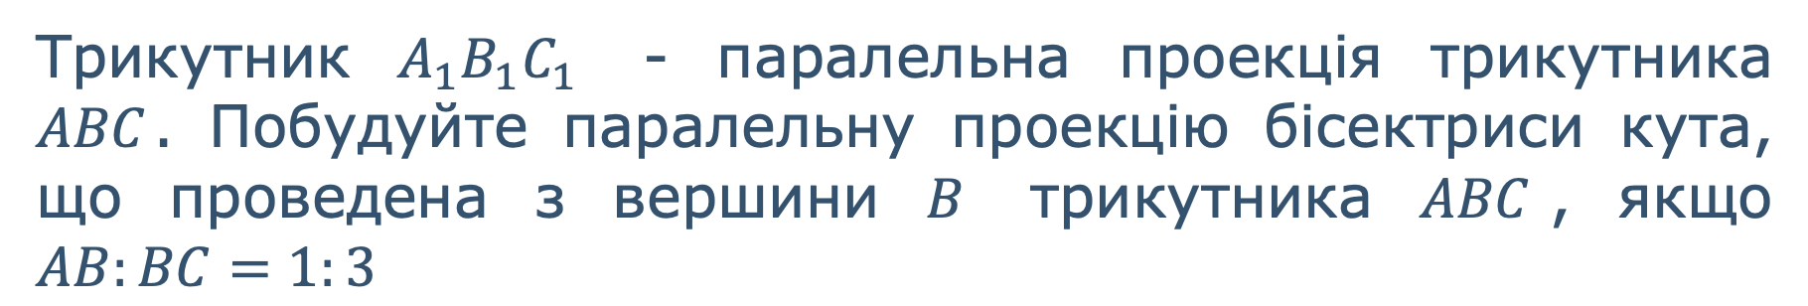


Трикутник $A_{1}B_{1}C_{1}$ - паралельна проекція трикутника $ABC$. Побудуйте паралельну проекцію бісектриси кута, що проведена з вершини $B$ трикутника $ABC$, якщо $AB:BC=1:3$
Нехай $BK$ – бісектриса $∆ABK$
Тоді за властивістю бісектриси трикутника:
$$\frac{AB}{BC}=\frac{AK}{KC}=\frac{1}{3}$$
$$B_{1}$$
За властивістю 3 паралельного проектування:
$$\frac{A_{1}K_{1}}{K_{1}C_{1}}=\frac{1}{3}$$
$$A_{1}$$
$$C_{1}$$
$$K_{1}$$

Slide 7
Повторити §3
Виконати № 3.10; 3.27; 3.29
О.С. Істер
(2018)
Опрацювати §4, п.27-29, 32
Виконати № 32.10; 32.12
А.Г. Мерзляк
(2018)

